Slide 1
Общество
«Знание»
«SMART-волонтер»
Проект «SMART-волонтер» реализуется
при поддержке Министерства социальных
отношений Челябинской области

Slide 2
Цель проекта: Содействие формированию «цифровой» культуры среди людей старшего поколения, через развитие движения «серебряных» волонтеров, их интеграцию в «цифровую» среду и обучение группы SMART-тьюторов. .
«SMART-волонтер»

Slide 3
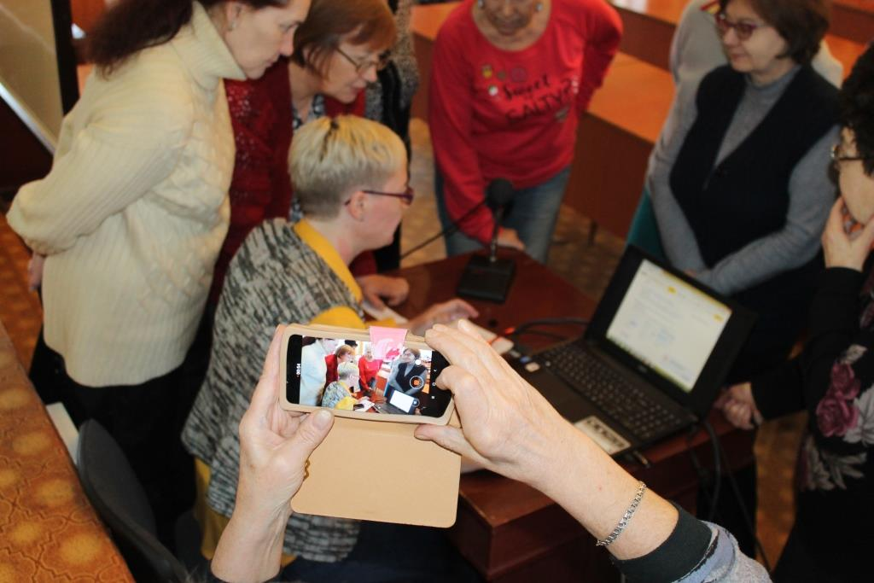
«SMART-волонтер»

Slide 4
«SMART-волонтер»
Задачи проекта
Расширение инновационных форм, методов и технологий работы с людьми старшего возраста;
Пропаганда волонтёрской деятельности среди граждан пожилого возраста и населения;
Обучение потенциальных волонтеров из числа лиц пожилого возраста;
Обучение «цифровых» тьюторов из числа «серебряных» волонтеров;
Взаимодействие с социально ориентированными НКО, КЦСОНами по обобщению современных практик работы с людьми старшего возраста;
Привлечение внимания общества и власти к решению социально-значимых проблем людей старшего поколения.

Slide 5
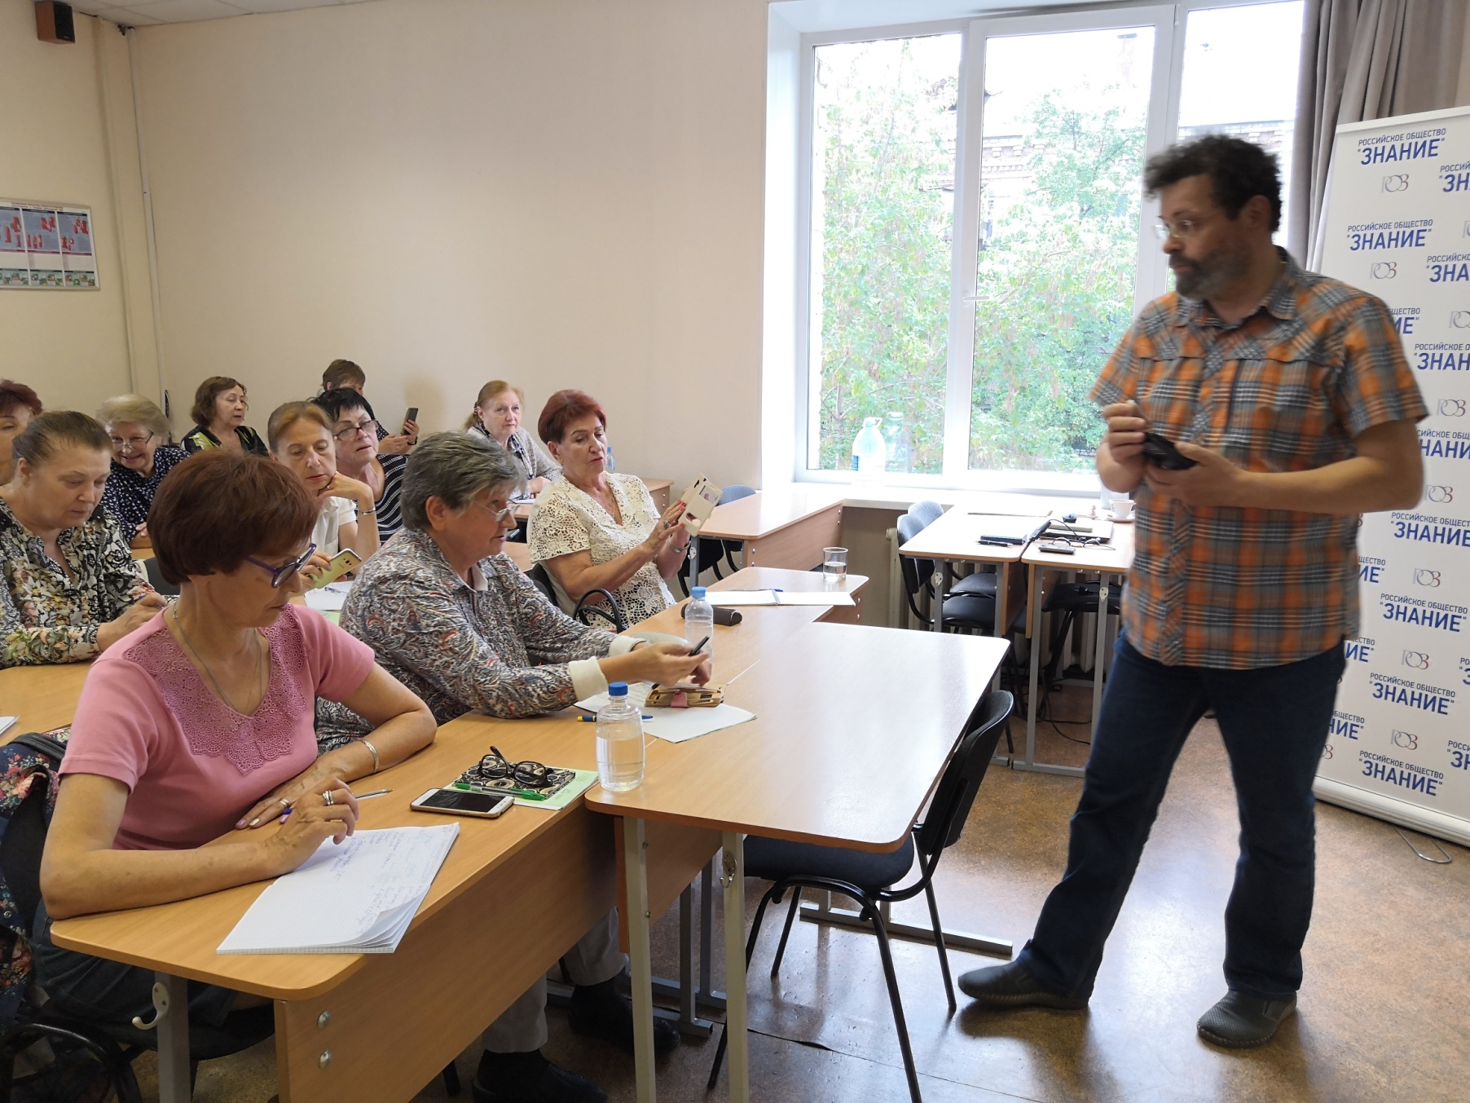
«SMART-волонтер»

Slide 6
«SMART-волонтер»
Деятельность в рамках проекта:
Проведение курса занятий, лекций, тренингов
с «серебряным» участниками по развитию навыков
работы с мобильными устройствами (смартфоны),
адаптации людей старшего возраста в «цифровой» среде,
получению информации о возможностях «цифровых»
технологий и т.п.
2. Пропаганда волонтёрской деятельности среди граждан пожилого возраста и населения
3. Практические занятия, в том числе привлечение в качестве помощников на занятия с «новичками»

Slide 7
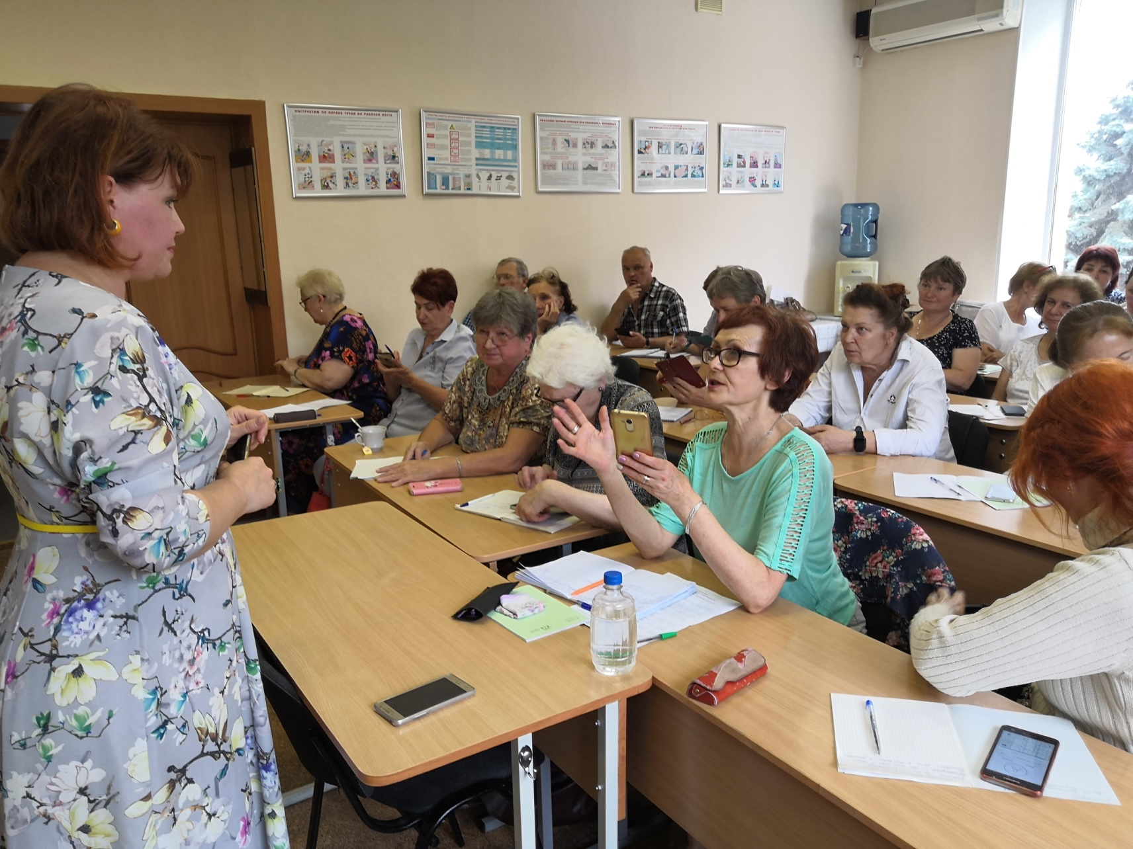
«SMART-волонтер»
Курсы освоения Инстаграм

Slide 8
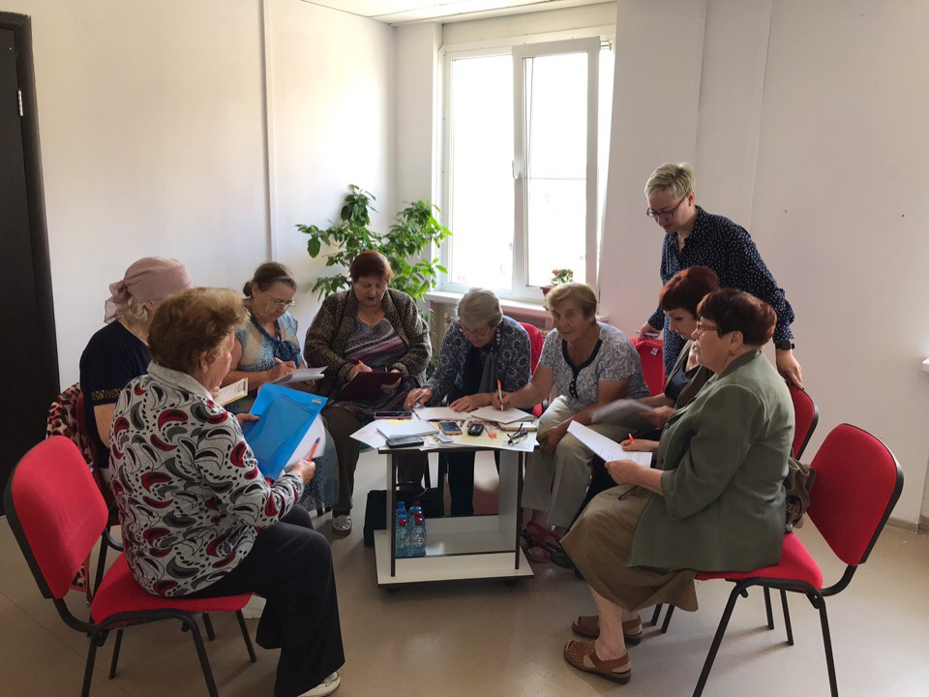
«SMART-волонтер»
Занятия со smart-волонтерами Красноармейского района

Slide 9
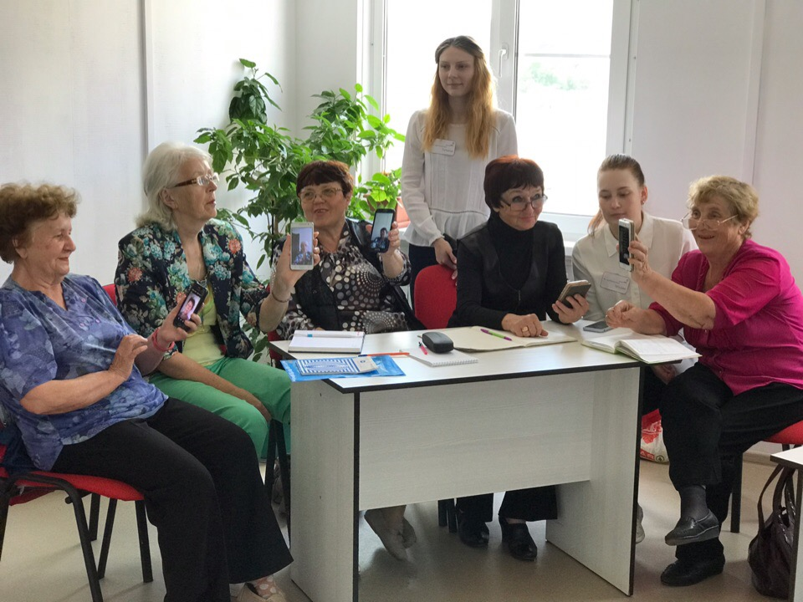
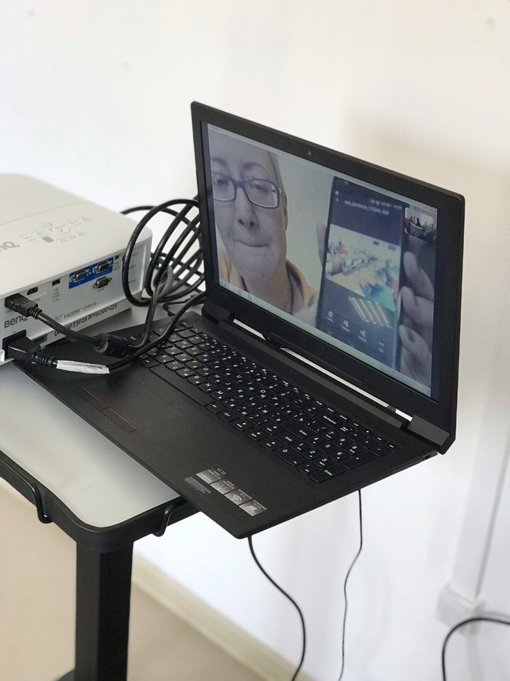
«SMART-волонтер»
Обучение продолжено по скайпу

Slide 10
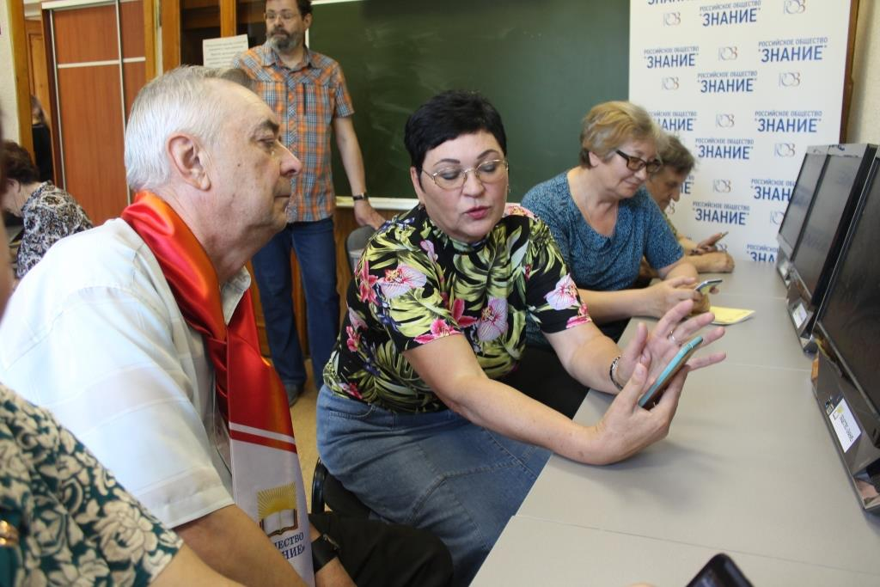
«SMART-волонтер»
Практика

Slide 11
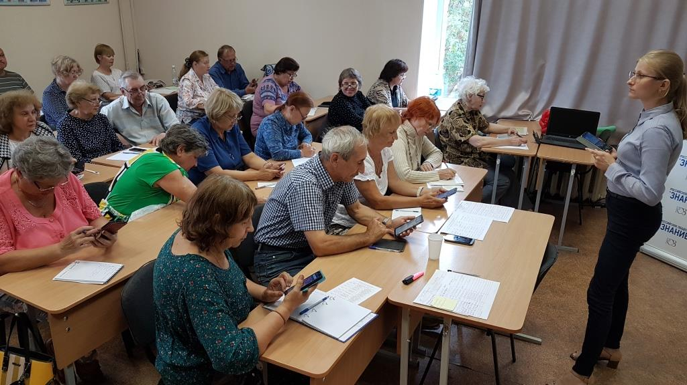
«SMART-волонтер»
Изучаем полезные приложения для смартфонов

Slide 12
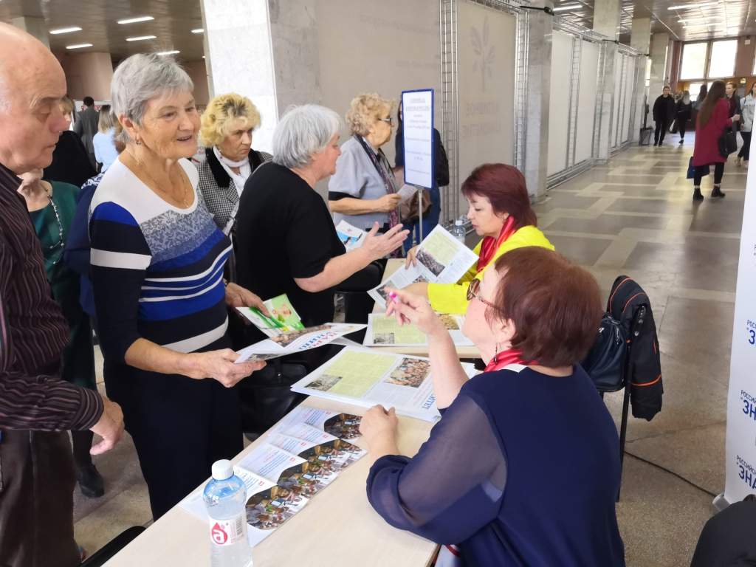
«SMART-волонтер»
Профилактический форум. Секция «Активное долголетие»

Slide 13
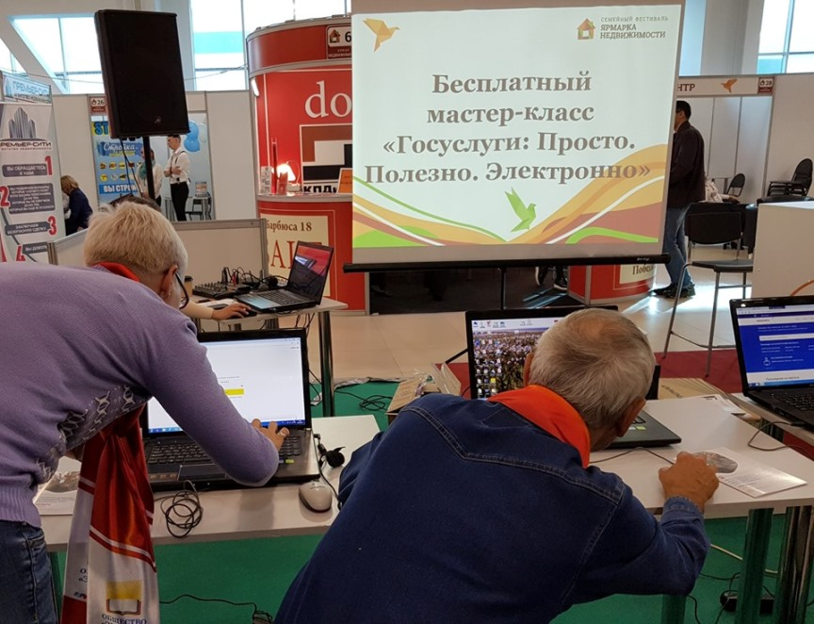
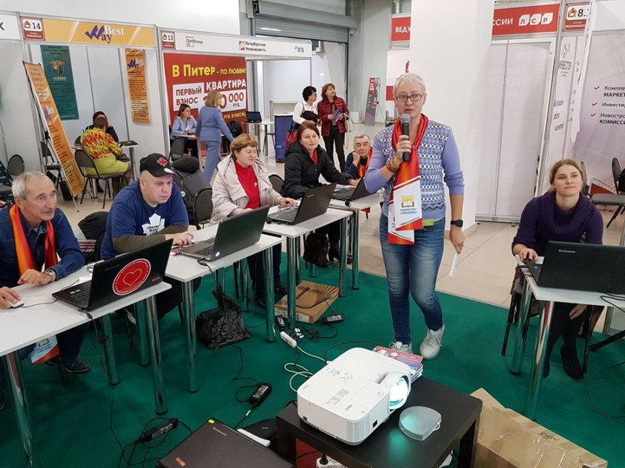
«SMART-волонтер»
Портал Госуслуги.
Выставка «Недвижимость»

Slide 14
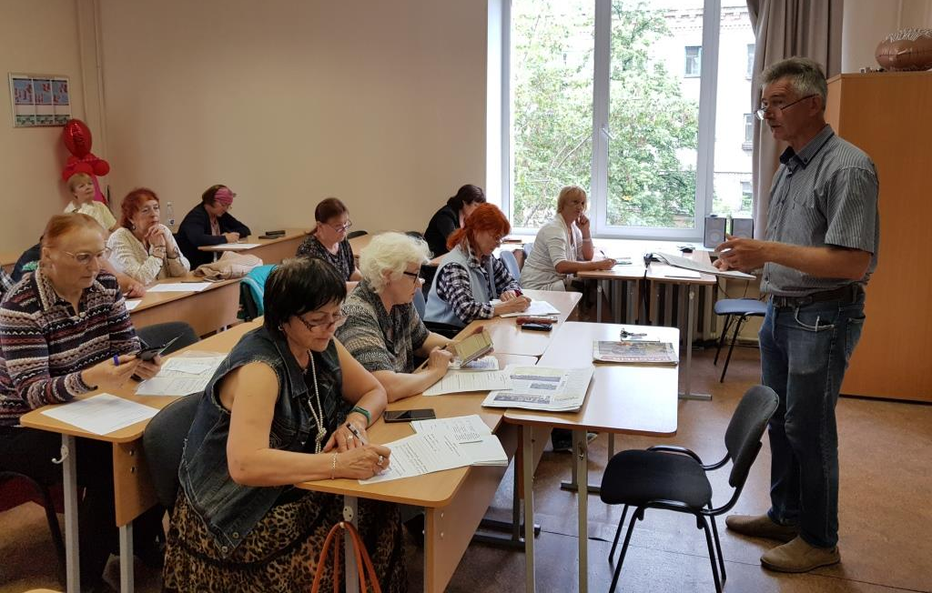
«SMART-волонтер»
«Продвижение в социальных сетях»

Slide 15
«SMART-волонтер»
Количественные показатели:
Количество участников мероприятий проекта – до 400 человек;
Количество публикаций в сети Интернет, в том числе на сайте организации, в социальных сетях – до 70;
Количество обученных SMART-тьюторов -20 человек;
Количество обученных сотрудников КЦСОНов – до 150 человек.

Slide 16
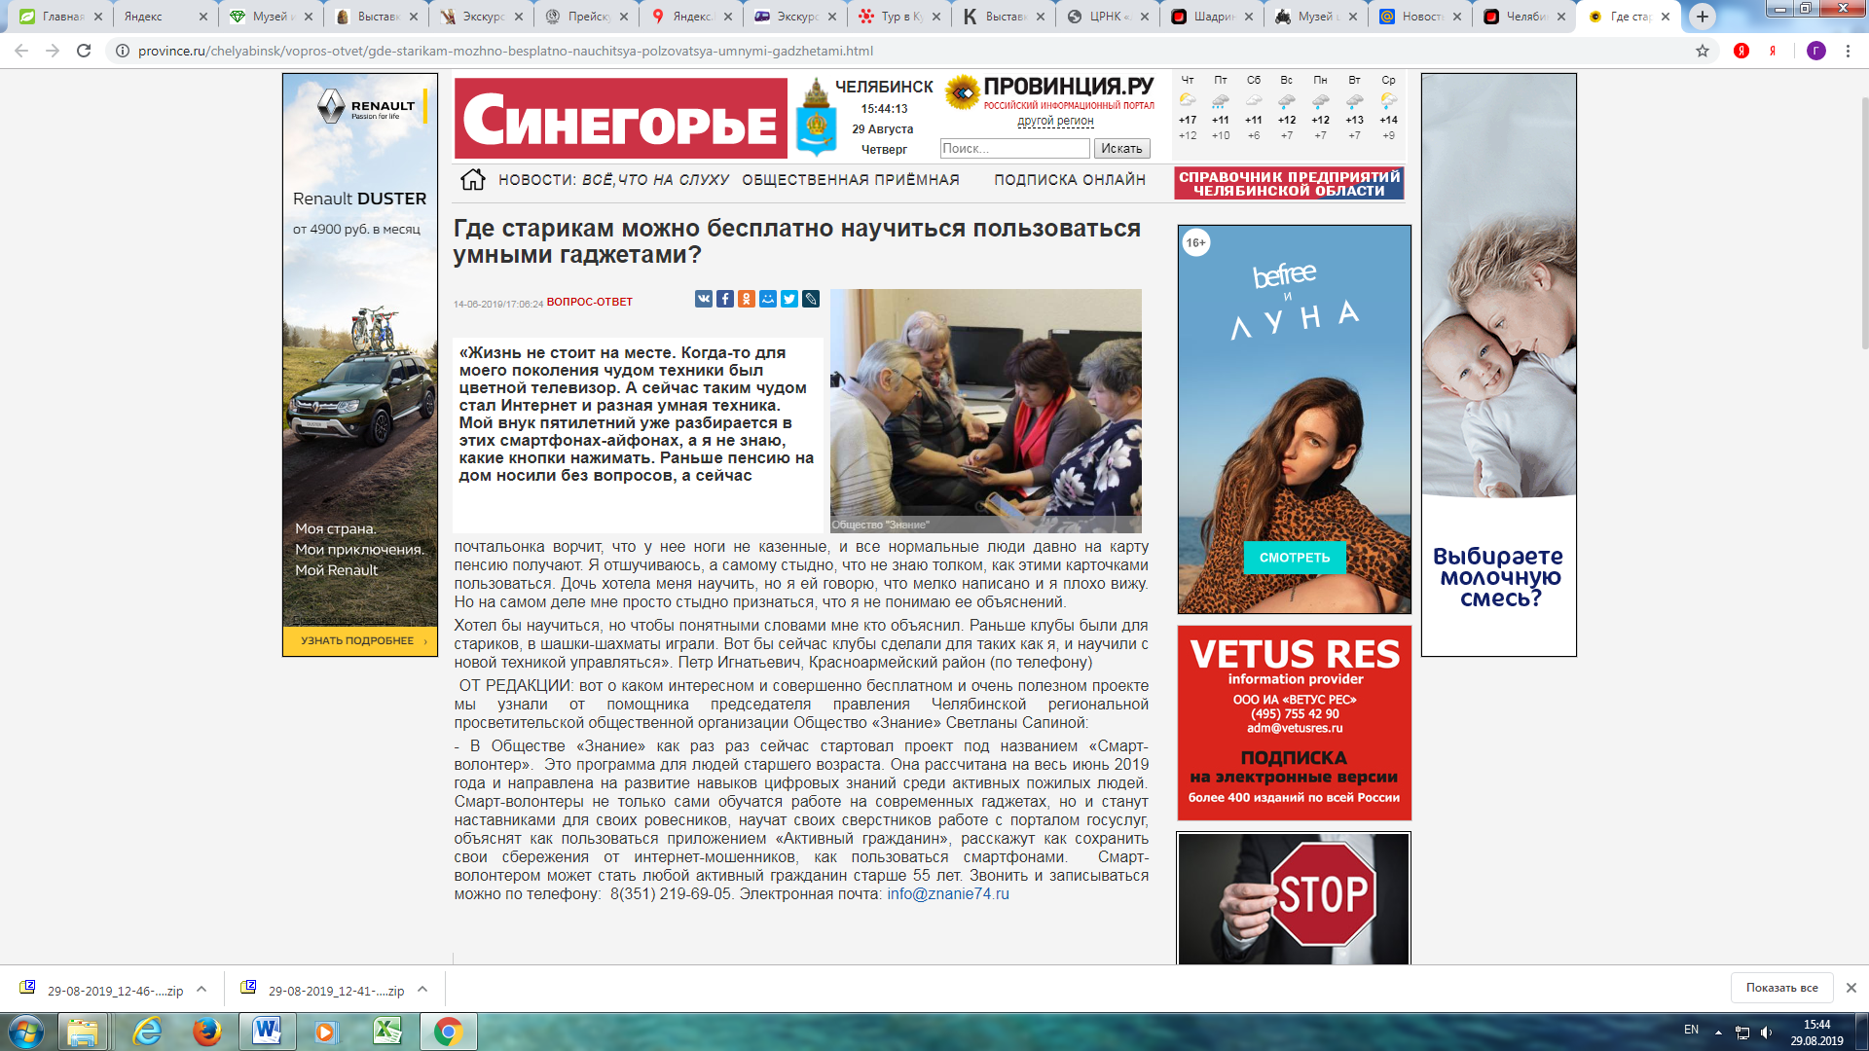
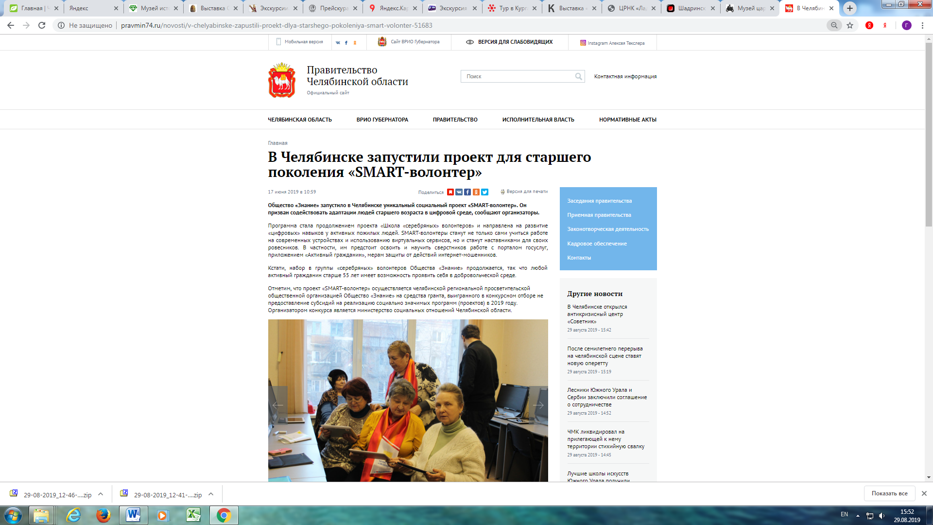
«SMART-волонтер»
Более 80 публикаций

Slide 17
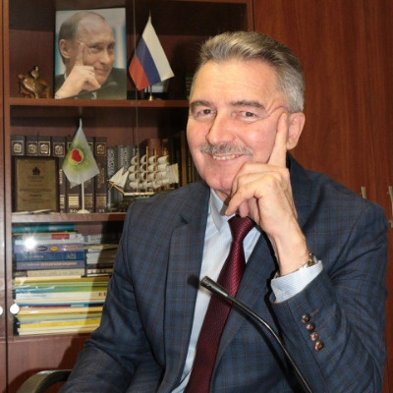
Ключевые фигуры команды проекта
«SMART-волонтер»
Руководитель проекта : Лушников Владимир Александрович
https://sozidateli.ru/profile/7535
Награжден Благодарностью
Президента РФ,
Заслуженный работник культуры РФ,
член Штаба РО ООД
«НАРОДНЫЙ ФРОНТ «ЗА РОССИЮ»,
член Совета при полномочном
Представителе Президента РФ в УрФО,
член общественного совета
при Правительстве Челябинской области,
член Общественной палаты Челябинской области,
член Президиума Совета ветеранов Челябинской области,
Сертифицированный лектор Российского общества Знание"

Slide 18
Ключевые фигуры команды проекта
«SMART-волонтер»
Главный бухгалтер проекта Пестрикова Ирина Валентиновна: опыт реализации грантовых программ более 5 лет. https://sozidateli.ru/profile/8341
• Заместитель руководителя проекта– Лиховидько Ольга Александровна: опыт реализации грантовых программ по социальным проектам с 2010 года. Проведение тренинговых занятий с элементами позитивного мышления по правовой, финансовой грамотности, "цифровой" экономике, «мобильной грамотности» личностному росту, преодолению конфликтов и т.п.
Сертифицированный лектор Российского общества "Знание".
Лауреат премии Законодательного Собрания Челябинской области в сфере социального обслуживания населения,
эксперт Общественной палаты Челябинской области, член общественного совета при Министерстве социальных отношений Челябинской области, Министерстве здравоохранения Челябинской области, Главном Управлении
юстиции по Челябинской области. https://sozidateli.ru/profile/6508

Slide 19
Ключевые фигуры команды проекта
«SMART-волонтер»
Директор Центра социальных проектов Общества «Знание» Тиканова Галина Николаевна: Сертифицированный лектор Российского общества "Знание", участник Общероссийского слета молодых лекторов. Опыт реализации грантовых программ 4 года https://sozidateli.ru/profile/8241 ;
• Директор Коркинского отделения Общества «Знание» Куркина Лариса Александровна: Сертифицированный лектор Российского общества "Знание", член Общественной палаты Коркинского муниципального района Челябинской области, организатор первого в Челябинской области форума
НКО Коркинского муниципального района, преподаватель курсов мобильной грамотности. Опыт реализации социальных проектов более 5 лет https://sozidateli.ru/profile/6928 ;
. Директор Троицкого отделения Общества «Знание» Верченко Кира Сергеевна: преподаватель курсов компьютерной грамотности, организатор лекционных занятий. Опыт реализации социальных проектов 5 лет, https://sozidateli.ru/profile/12741 ;
• Преподаватель курсов компьютерной и мобильной грамотности Исаков Александр Витальевич – опыт обучения компьютерной и мобильной грамотности более 5 лет.

Slide 20
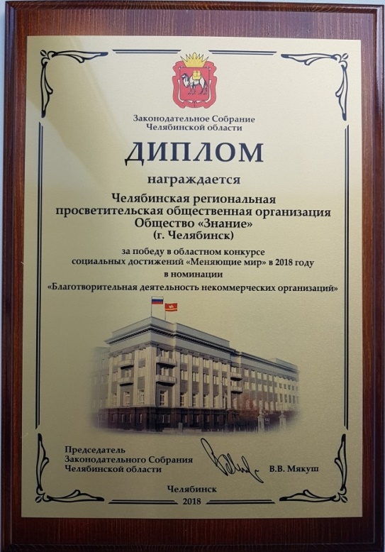
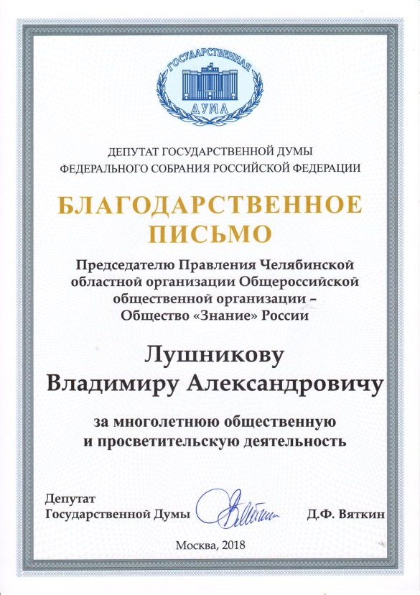
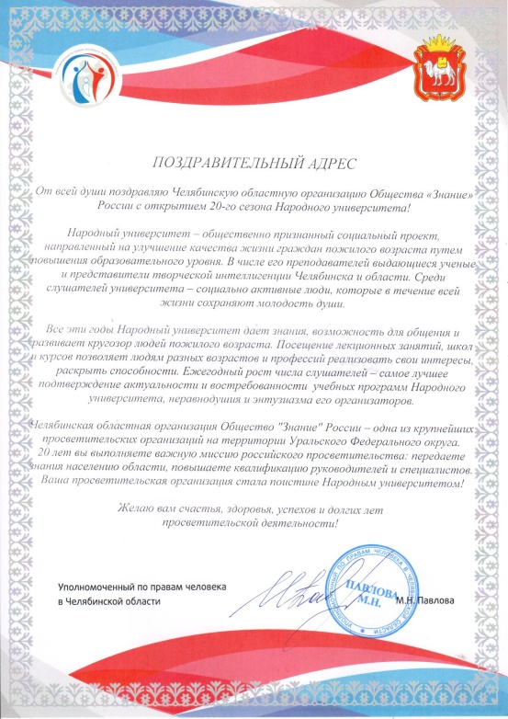
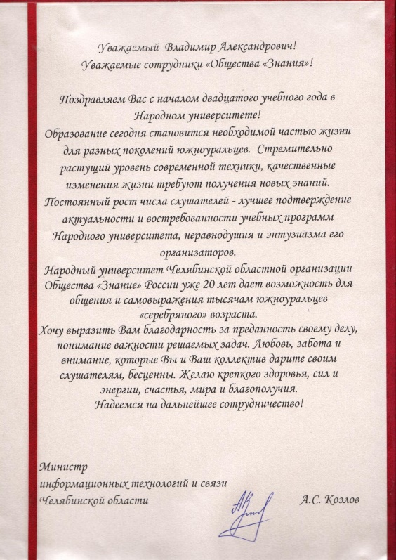
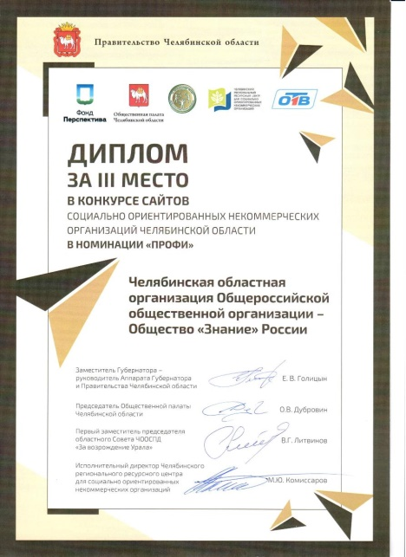
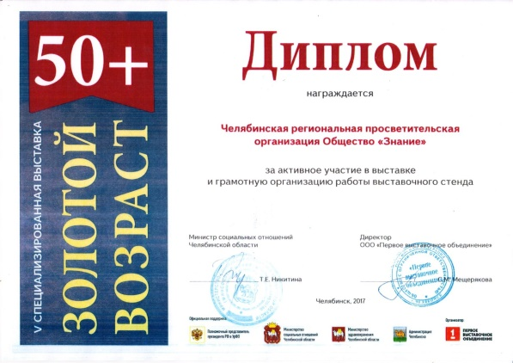
Наши достижения
«SMART-волонтер»

Slide 21
Проект представлен
Челябинской региональной
просветительской общественной
Организацией Общество «Знание»
г. Челябинск, 2020 г.

